Slide 1
«Основные требования к содержанию и оформлению дополнительных общеобразовательных программ участников областного конкурса профессионального мастерства работников сферы дополнительного образования Брянского области
"Сердце отдаю детям" в 2023г.
10 МАРТА 2023г.
08.12.2022 г.
Notes:
1 слайд

Slide 2
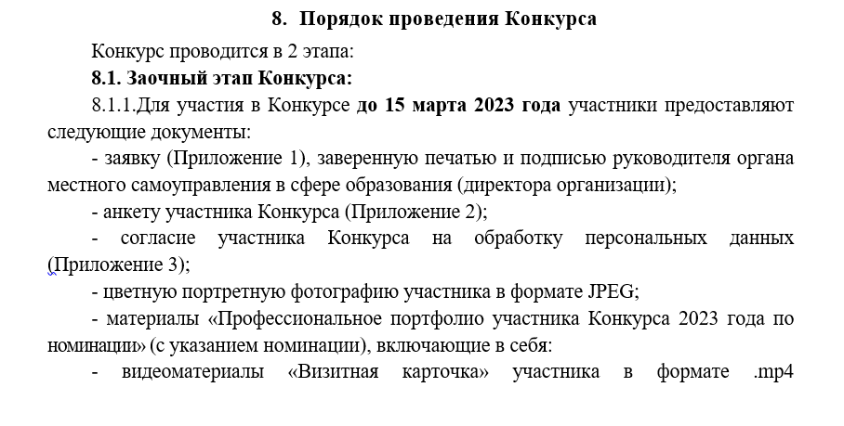
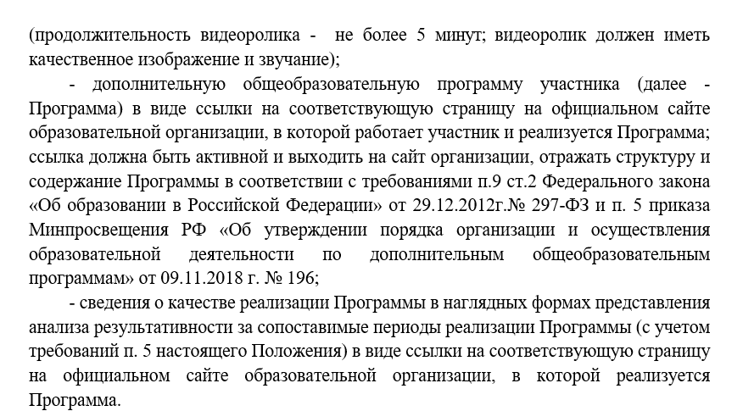
ПОЛОЖЕНИЕ о проведении областного конкурса профессионального мастерства работников сферы дополнительного образования Брянской области «Сердце отдаю детям» (приложение № 1 к приказу Департамента образования и науки Брянской области № 279 от 20.02.2023 г. «О проведении областного конкурса профессионального мастерства работников сферы дополнительного образования Брянской области "Сердце отдаю детям" в 2023 году)
1
2
08.12.2022 г.
Notes:
1 слайд

Slide 3
Образовательная программа
комплекс основных характеристик образования
и организационно-педагогических условий
(объем, содержание, планируемые результаты)
который представлен в виде учебного плана, календарного учебного графика, рабочих программ учебных предметов, курсов, дисциплин (модулей), иных компонентов, оценочных и методических материалов, а также в предусмотренных настоящим Федеральным законом случаях в виде рабочей программы воспитания, календарного плана воспитательной работы, форм аттестации
(Федеральный закон от 29.12.2012 N 273-ФЗ (ред. от 14.07.2022)
"Об образовании в Российской Федерации" (с изм. и доп., вступ. в силу с 01.09.2022)
08.12.2022 г.
Notes:
1 слайд

Slide 4
МИНИСТЕРСТВО ПРОСВЕЩЕНИЯ
РОССИЙСКОЙ ФЕДЕРАЦИИ
ПРИКАЗ
от 9 ноября 2018 года N 196
Об утверждении Порядка организации и осуществления образовательной деятельности по дополнительным общеобразовательным программам
(с изменениями на 30 сентября 2020 года)
9. Содержание дополнительных общеразвивающих программ и сроки обучения по ним определяются образовательной программой, разработанной и утвержденной организацией, осуществляющей образовательную деятельность.
Содержание дополнительных предпрофессиональных программ определяется образовательной программой, разработанной и утвержденной организацией, осуществляющей образовательную деятельность, в соответствии с федеральными государственными требованиями.
Дополнительные общеразвивающие программы формируются с учетом пункта 9 статьи 2
Федерального закона об образовании.
(Федеральный закон от 29.12.2012 N 273-ФЗ (ред. от 14.07.2022)
"Об образовании в Российской Федерации" (с изм. и доп., вступ. в силу с 01.09.2022)
08.12.2022 г.
Notes:
1 слайд

Slide 5
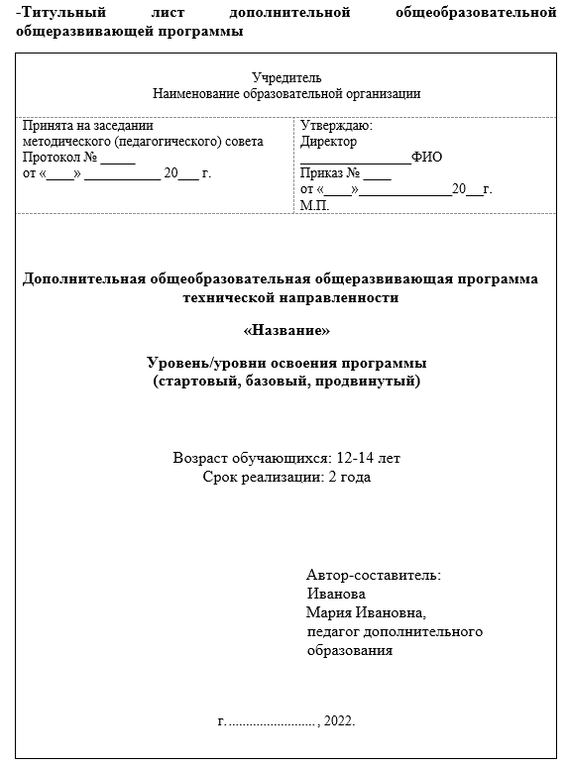
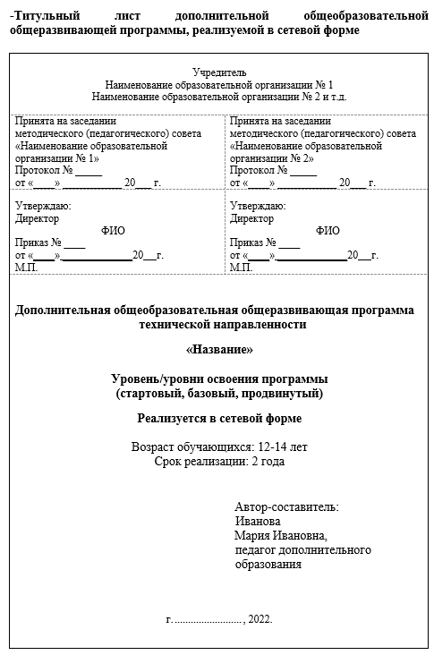
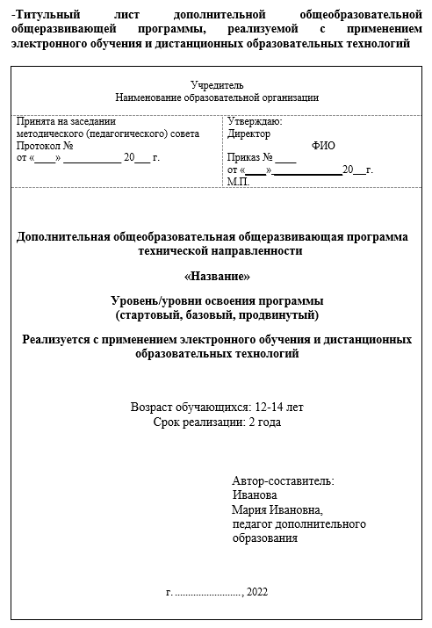
(«Методические рекомендации по проектированию дополнительных общеразвивающих программ (включая разноуровневые программы): приложение к письму Министерства образования и науки Российской Федерации от 18.11.15 № 09-3242)»
08.12.2022 г.
Notes:
1 слайд

Slide 6
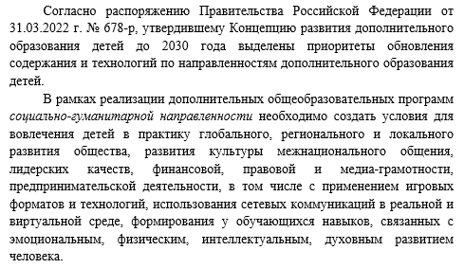
Пояснительная записка
НАПРАВЛЕННОСТЬ
МИНИСТЕРСТВО ПРОСВЕЩЕНИЯ
РОССИЙСКОЙ ФЕДЕРАЦИИ
ПРИКАЗ
от 9 ноября 2018 года N 196
Об утверждении Порядка организации и осуществления образовательной деятельности по дополнительным общеобразовательным программам
(с изменениями на 30 сентября 2020 года)
9. Занятия в объединениях могут проводиться по дополнительным общеобразовательным программам различной направленности (технической, естественнонаучной, физкультурно-спортивной, художественной, туристско-краеведческой, социально-гуманитарной).
08.12.2022 г.
Notes:
1 слайд

Slide 7
Федеральный закон от 29.12.2012 года № 273-ФЗ (ред. от 14.07.2022) "Об образовании в Российской Федерации" (с изм. и доп., вступ. в силу с 01.09.2022).
Закон Брянской области от 08.08.2013 года № 62-З «Об образовании в Брянской области».
Приказ Минпросвещения Российской Федерации от 09.11.2018 года № 196 «Об утверждении Порядка организации и осуществления образовательной деятельности по дополнительным общеобразовательным программам».
Приказ Минпросвещения Российской Федерации от 30.09.2020 года № 533 «О внесении изменений в Порядок организации и осуществления образовательной деятельности по дополнительным общеобразовательным программам, утвержденный приказом Министерства просвещения Российской Федерации от 9 ноября 2018 года №196».
Приказ Министерства труда и социальной защиты Российской Федерации от 22.09.2021 года № 652н «Об утверждении профессионального стандарта «Педагог дополнительного образования детей и взрослых».
Письмо Минобрнауки России от 18.11.2015 года № 09-3242 «О направлении информации по проектированию дополнительных общеразвивающих программ (включая разноуровневые программы)».
Письмо Министерства просвещения Российской Федерации от 31.01.2022 года № ДГ-245/06 «О направлении методических рекомендаций».
Целевая модель развития региональных систем дополнительного образования детей (утверждена приказом Министерства просвещения РФ от 03.09. 2019 года № 467).
Приказ Министерства просвещения РФ от 13.03.2019 года №114 «Об утверждении показателей, характеризующих общие критерии оценки качества условий осуществления образовательной деятельности, организациями, осуществляющими образовательную деятельность по основным общеобразовательным программам, образовательным программам среднего профессионального образования, основным программам профессионального обучения, дополнительным общеобразовательным программам».
Приказ Минобрнауки РФ от 23.08.2017 года №816 «Об утверждении Порядка применения организациями, осуществляющими образовательную деятельность, электронного обучения, дистанционных образовательных технологий при реализации образовательных программ».
Письмо Минпросвещения РФ от 07.05.2020 года № ВБ 976/04 «О реализации курсов внеурочной деятельности, программ воспитания и социализации, дополнительных общеразвивающих программ с использованием дистанционных образовательных технологий».
Приложение № 1 к письму Минпросвещения России от 07.05.2020 года № ВБ-976/04 «Рекомендации по реализации внеурочной деятельности, программы воспитания и дополнительных общеобразовательных программ с применением дистанционных образовательных технологий»).
Постановление Главного государственного санитарного врача РФ от 28.09.2020 года № 28 «Об утверждении санитарных правил СП 2.4. 3648-20 «Санитарно-эпидемиологические требования к организации воспитания и обучения, отдыха и оздоровления детей и молодежи».
Постановление Главного государственного санитарного врача РФ от 30.06.2020 года N 16 «Об утверждении санитарно-эпидемиологических правил СП 3.1/2.4.3598-20 «Санитарно-эпидемиологические требования к устройству, содержанию и организации работы образовательных организаций и других объектов социальной инфраструктуры для детей и молодежи в условиях распространения новой коронавирусной инфекции (COVID-19)».
Распоряжение Правительства Российской Федерации от 31.03.2022 года № 678-р, утвердившее Концепцию развития дополнительного образования детей до 2030 года.
Локальный нормативно-правовой акт образовательной организации дополнительного образования детей (как правило, Положение о дополнительной общеобразовательной общеразвивающей программе).
Notes:
1 слайд

Slide 8
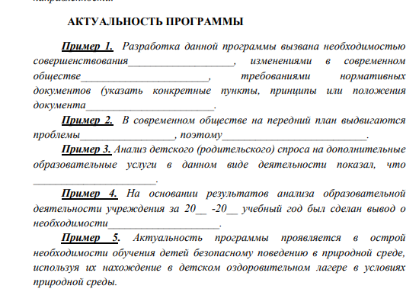
Пояснительная записка
АКТУАЛЬНОСТЬ
Зачем современным детям нужна данная программа?
- анализ социальных проблем;
- материалы научных исследований;
- анализ педагогического опыта;
- анализ детского или родительского спроса на дополнительные образовательные услуги;
- современные требования модернизации системы образования;
- потенциал образовательного учреждения.
08.12.2022 г.
Notes:
1 слайд

Slide 9
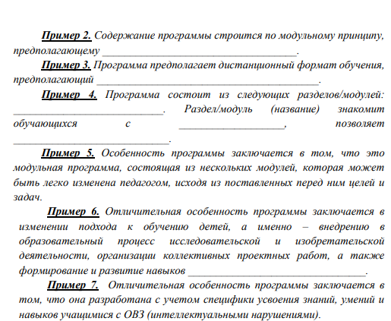
Пояснительная записка
ОТЛИЧИТЕЛЬНЫЕ ОСОБЕННОСТИ
Чем данная программа отличается от аналогичных?
- обоснование изменения количества часов на изучение разделов и тем программы;
- описание новых подходов к содержанию программы (модульный подход, выделение индивидуальных образовательных маршрутов, уровней усвоения содержания для разных категорий обучающихся);
- модификацию постановки образовательных задач;
- изменение содержания занятий;
- трансляцию применяемых методов, приемов и технологий;
- использование отличной от имеющихся в аналогичных программах литературы и т.д.
08.12.2022 г.
Notes:
1 слайд

Slide 10
Пояснительная записка
НОВИЗНА
Какие новые методики преподавания описаны в данной программе?
Какие нововведения используются в формах диагностики и подведения итогов реализации данной программы?
НОВИЗНА
Новшество ранее нигде и никем не используемое
Новшество для данной образовательной организации
Новшество только для данного педагога
08.12.2022 г.
Новизна указывается только в случае её истинного наличия!
Notes:
1 слайд

Slide 11
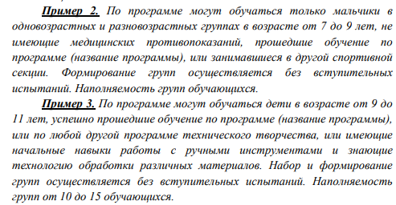
Пояснительная записка
АДРЕСАТ
Кто обучается по данной программе?
пол
возраст
группа физического здоровья
особенности наполняемости группы и др.
08.12.2022 г.
Notes:
1 слайд

Slide 12
Пояснительная записка
ОБЪЁМ И СРОК РЕАЛИЗАЦИИ ПРОГРАММЫ
ОБЪЁМ реализации программы – общее количество учебных часов, запланированных на весь период обучения и каждый учебный год
СРОК реализации программы –
общее количество недель, месяцев или лет, запланированное на весь период обучения
08.12.2022 г.
Notes:
1 слайд

Slide 13
Пояснительная записка
УРОВЕНЬ ОСВОЕНИЯ ПРОГРАММЫ
Ознакомительный =
Углубленный =
08.12.2022 г.
! Каждый обучающийся должен иметь право на стартовый доступ к любому из представленных уровней
Notes:
1 слайд

Slide 14
Пояснительная записка
ФОРМЫ ОБУЧЕНИЯ
очная
очно-заочная
заочная
дистанционная
обучение в условиях сетевого взаимодействия
ст.17 ,п.2,4
Федерального закона "Об образовании в Российской Федерации" от 29.12.2012 N 273-ФЗ
ФОРМЫ ОРГАНИЗАЦИИ ОБУЧАЮЩИХСЯ НА ЗАНЯТИЯХ/ФОРМЫ ОБУЧЕНИЯ
по группам,
индивидуально или
всем составом объединения
П.9 Приказа Минпросвещения Российской Федерации от 30.09.2020 года № 533 «О внесении изменений в Порядок организации и осуществления образовательной деятельности по дополнительным общеобразовательным программам, утвержденный приказом Министерства просвещения Российской Федерации от 9 ноября 2018 года №196»
ФОРМЫ ПРОВЕДЕНИЯ ЗАНЯТИЙ
практическое занятие
выставка
концерт
спектакль
ярмарка
диспут и т.д.
08.12.2022 г.
Notes:
1 слайд

Slide 15
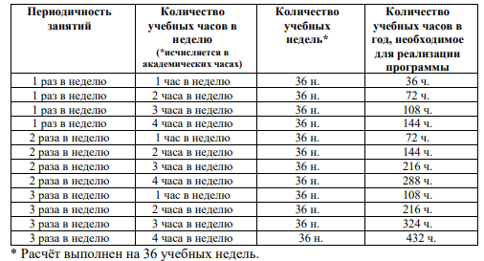
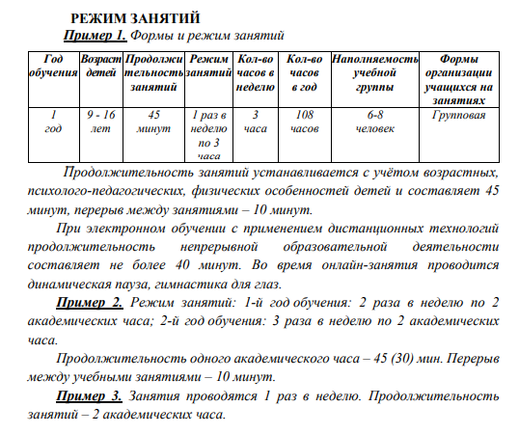
Пояснительная записка
РЕЖИМ ЗАНЯТИЙ
Расписание занятий объединения составляется для создания наиболее благоприятного режима труда и отдыха обучающихся организацией, осуществляющей образовательную деятельность, по представлению педагогических работников с учетом пожеланий обучающихся, родителей (законных представителей) несовершеннолетних обучающихся и возрастных особенностей обучающихся.
(п.13 Порядка организации и осуществления образовательной деятельности по дополнительным общеобразовательным программам, утвержденного приказом Министерства просвещения Российской Федерации от 9 ноября 2018 г. № 196)
Требования к организации образовательного процесса (Постановление Главного государственного санитарного врача РФ от 28.01.2021 N 2 «Об утверждении санитарных правил и норм СанПиН 1.2.3685- 21 «Гигиенические нормативы и требования к обеспечению безопасности и (или) безвредности для человека факторов среды обитания» (вместе с «СанПиН 1.2.3685-21. Санитарные правила и нормы...»)
08.12.2022 г.
Notes:
1 слайд

Slide 16
Пояснительная записка
ЦЕЛЬ – предполагаемый результат программы к которому надо стремиться
конкретна
Название программы
достижима
Цель
Направленность
программы
формулируется
через
существительное
п.3 Порядка организации и осуществления образовательной деятельности по дополнительным общеобразовательным программам, утвержденного приказом Министерства просвещения Российской Федерации от 9 ноября 2018 г. № 196
08.12.2022 г.
Notes:
1 слайд

Slide 17
Пояснительная записка
ЗАДАЧИ
Что нужно сделать для достижения цели?
Цель
Задачи
Планируемые
результаты
08.12.2022 г.
Notes:
1 слайд

Slide 18
ния
Пояснительная записка
ПЛАНИРУЕМЫЕ РЕЗУЛЬТАТЫ
Что должен знать и уметь обучающийся в процессе освоения программы?
1. ЗНАНИЕВАЯ
знания
умения
2. КОМПЕТЕНТ-НОСТНАЯ
ключевые компетенции
навыки и компетенции XXI века
3. КОМПЛЕКСНАЯ
личностные
метапредметные
навыки
предметные
Вариативное описание
! итог, ради которого реализуется программа
! зависит от задач программы и абсолютно соизмерим с ними
08.12.2022 г.
Notes:
1 слайд

Slide 19
ния
УЧЕБНЫЙ ПЛАН –
документ, который определяет перечень, трудоемкость, последовательность и распределение по периодам обучения учебных предметов, курсов, дисциплин (модулей), практики, иных видов учебной деятельности и, если иное не установлено настоящим Федеральным законом, формы промежуточной аттестации обучающихся
(Федеральный закон от 29.12.2012 N 273-ФЗ (ред. от 14.07.2022)
"Об образовании в Российской Федерации" (с изм. и доп., вступ. в силу с 01.09.2022)
Письмо Министерства образования и науки РФ от 18.11.2015г. № 09-3242 «О направлении информации» (вместе с «Методическими рекомендациями по проектированию дополнительных общеразвивающих программ (включая разноуровневые программы)»
!первое занятие для первого года обучения – «Введение в предмет. Инструктаж по технике безопасности»;
первое занятие для последующих лет обучения – «Вводное занятие. Инструктаж по технике безопасности»;
воспитательные мероприятия;
аттестационные занятия (за I и II полугодие);
итоговое занятие (проводится по окончании обучения).
08.12.2022 г.
Notes:
1 слайд

Slide 20
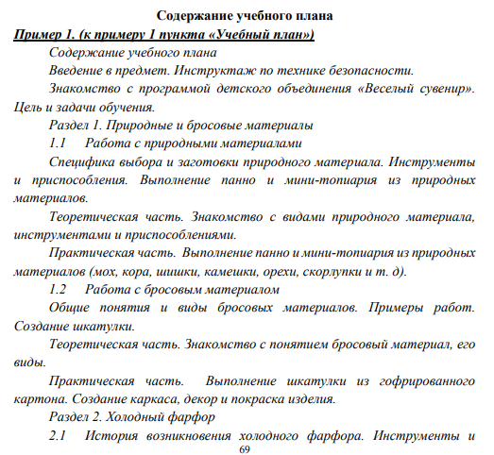
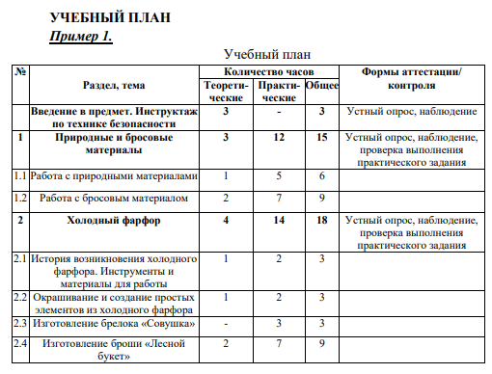
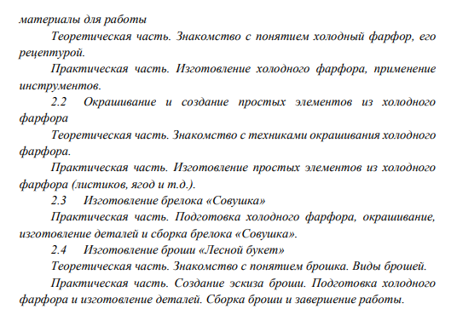
ния
СОДЕРЖАНИЕ УЧЕБНОГО ПЛАНА – краткое описание разделов и тем учебного плана.
1. Содержание учебного плана описывается в соответствии с порядком изложения разделов и тем в учебном плане.
08.12.2022 г.
Notes:
1 слайд

Slide 21
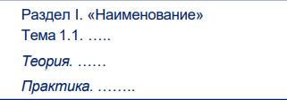
ния
СОДЕРЖАНИЕ УЧЕБНОГО ПЛАНА –
краткое описание разделов и тем учебного плана.
2. Каждый раздел/тема в содержании учебного плана описывается с учётом теоретических и практических видов учебной деятельности.
3. Содержание каждого года обучения, также, как и учебный план целесообразно оформлять отдельно.
Учебный план первого года обучения
Содержание учебного плана первого года обучения
Учебный план второго года обучения
Содержание учебного плана второго года обучения и т.д.
08.12.2022 г.
Notes:
1 слайд

Slide 22
ния
КАЛЕНДАРНЫЙ УЧЕБНЫЙ ГРАФИК –
обязательная составная часть образовательной программы.
(ст. 2 п.9 Федерального закона от 29.12.2012 N 273-ФЗ (ред. от 14.07.2022)
"Об образовании в Российской Федерации" (с изм. и доп., вступ. в силу с 01.09.2022)
В календарном учебном графике указывается:
продолжитель
ность обучения по программе
кол-во учебных недель, дней, часов
сроки, режим занятий, их периодичность и продолжитель
ность
последовательность прохожде ния модулей
даты начала и окончания
учебных лет
(периодов)
сроки проведения аттестации
даты начала и окончания
каникул, праздничные (нерабочие) дни
! ФОРМА КАЛЕНДАРНОГО УЧЕБНОГО ГРАФИКА ЗАКРЕПЛЯЕТСЯ ЛОКАЛЬНЫМ АКТОМ ОРГАНИЗАЦИИ РЕАЛИЗУЮЩЕЙ ДООП
08.12.2022 г.
Notes:
1 слайд

Slide 23
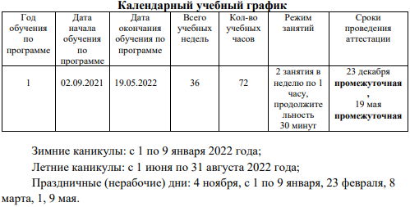
ния
КАЛЕНДАРНЫЙ УЧЕБНЫЙ ГРАФИК
Письмо Министерства образования и науки РФ от 18.11.2015г. № 09-3242 «О направлении информации» (вместе с «Методическими рекомендациями по проектированию дополнительных общеразвивающих программ (включая разноуровневые программы)»
! ФОРМА КАЛЕНДАРНОГО УЧЕБНОГО ГРАФИКА ЗАКРЕПЛЯЕТСЯ ЛОКАЛЬНЫМ АКТОМ ОРГАНИЗАЦИИ РЕАЛИЗУЮЩЕЙ ДООП
08.12.2022 г.
Notes:
1 слайд

Slide 24
ния
УСЛОВИЯ РЕАЛИЗАЦИИ ПРОГРАММЫ
Материально-
технические условия
сведения о помещении, в котором проводятся занятия;
Информационное обеспечение
электронные образовательные ресурсы (аудио-, видео-), специальные компьютерные программы, информационные технологии.
Кадровое
обеспечение
специалисты, занятые в реализации программы.
перечень технических средств обучения и т.д.
перечень оборудования, необходимого для проведения занятий;
08.12.2022 г.
Notes:
1 слайд

Slide 25
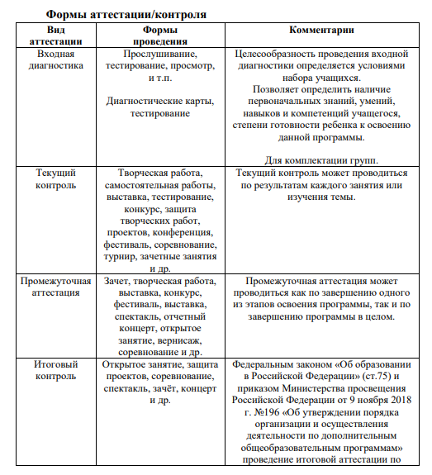
ния
ФОРМЫ АТТЕСТАЦИИ/КОНТРОЛЯ – способы определения результативности освоения программы, отражают достижение цели и задач программы, соответствуют учебному плану.
08.12.2022 г.
Notes:
1 слайд

Slide 26
ния
ОЦЕНОЧНЫЕ МАТЕРИАЛЫ – пакет диагностических методик, позволяющих определить достижение учащимися планируемых результатов.
*Диагностические методики, позволяющие определить достижение учащимися планируемых результатов
(ст. 2 п.9, ст. 47, п.5 Федерального закона от 29.12.2012 N 273-ФЗ (ред. от 14.07.2022)
"Об образовании в Российской Федерации" (с изм. и доп., вступ. в силу с 01.09.2022)
Оценочные материалы
Планируемые результаты
ЗАДАЧИ
08.12.2022 г.
Notes:
1 слайд

Slide 27
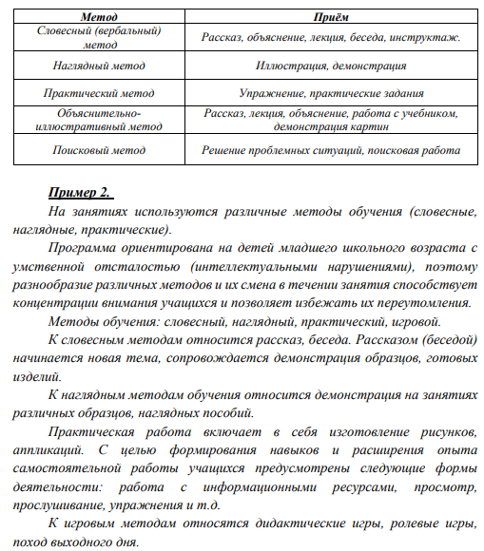
ния
МЕТОДИЧЕСКИЕ МАТЕРИАЛЫ
МЕТОДЫ И ПРИЁМЫ ОБУЧЕНИЯ
08.12.2022 г.
Notes:
1 слайд

Slide 28
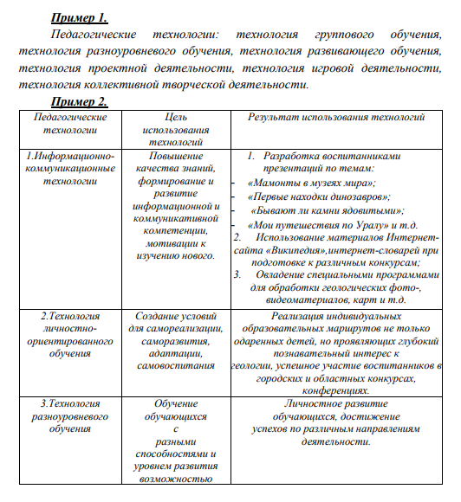
ния
МЕТОДИЧЕСКИЕ МАТЕРИАЛЫ
ПЕДАГОГИЧЕСКИЕ ТЕХНОЛОГИИ
08.12.2022 г.
Notes:
1 слайд

Slide 29
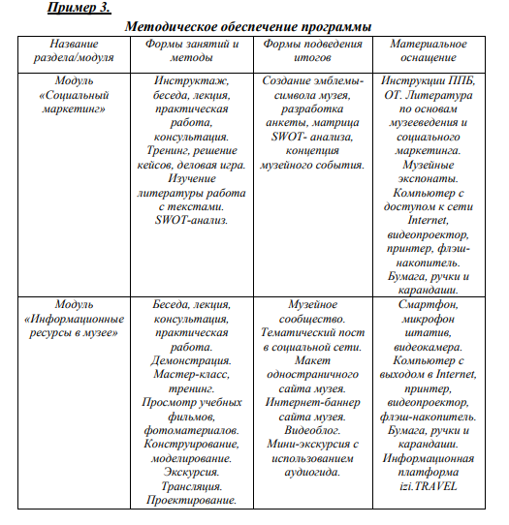
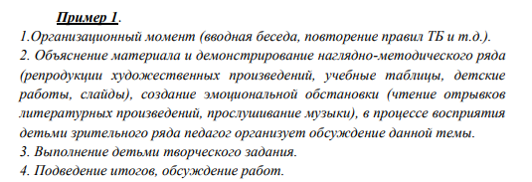
ния
АЛГОРИТМ УЧЕБНОГО ЗАНЯТИЯ
08.12.2022 г.
Notes:
1 слайд

Slide 30
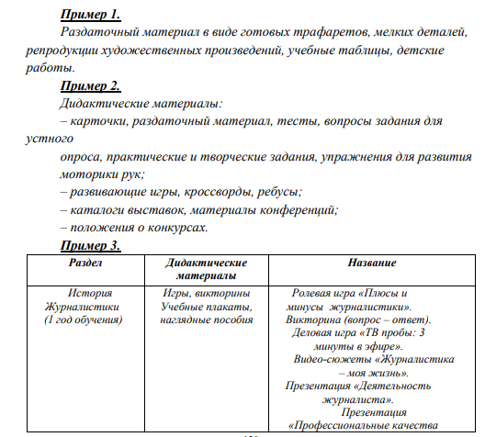
ния
ДИДАКТИЧЕСКИЕ МАТЕРИАЛЫ
08.12.2022 г.
Notes:
1 слайд

Slide 31
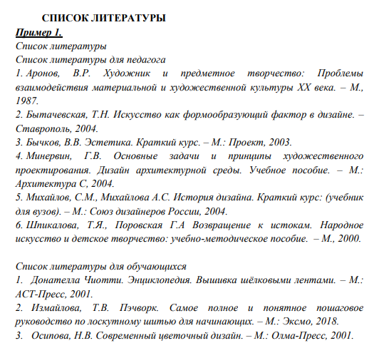
ния
СПИСОК ЛИТЕРАТУРЫ
ГОСТ Р 7.0.100-2018
Список литературы для педагога
Список литературы для обучающихся и родителей
08.12.2022 г.
Notes:
1 слайд

Slide 32
ния
РАБОЧИЕ ПРОГРАММЫ УЧЕБНЫХ ПРЕДМЕТОВ, КУРСОВ, ДИСЦИПЛИН (МОДУЛЕЙ)
Структурный компонент «Рабочие программы» является обязательной частью для дополнительной
общеобразовательной программы, исходя из понятия «Образовательная программа» (ФЗ № 273, гл.1 ст.2 п. 9).
Рабочая программа разрабатывается на учебный год под конкретную учебную группу, учитывает особенности и возможности учащихся, а также условия реализации.
Структура рабочей программы в составе ДОП определяется нормативным локальным актом образовательной организации.
Рабочая программа модуля не должна иметь отдельного титульного листа, грифа утверждения – это структурный элемент дополнительной общеобразовательной программы.
Титульный лист
Не оформляется!
(рабочая программа – часть дополнительной программы )
Пояснительная
записка
Оформляется на учебный год
Планируемые результаты освоения курса
КТП с указанием
часов на каждую тему и календарных дат
Формы контроля/
аттестации
Календарный
учебный график
08.12.2022 г.
Notes:
1 слайд

Slide 33
ния
РАБОЧАЯ ПРОГРАММА ВОСПИТАНИЯ
Рабочая программа воспитания и Календарный план воспитательной работы являются обязательными структурными элементами дополнительной общеобразовательной программы, исходя из понятия «Образовательная программа».
(ФЗ № 273, гл.1 ст.2 п. 9. Пункт в редакции, введенной в действие с 1 сентября 2020 года Федеральным законом от 31 июля 2020 года N 304-ФЗ.)
1. образовательная программа должна иметь в своей структуре все перечисленные в данном определении компоненты, в том числе — рабочую программу воспитания и календарный план воспитательной работы;
2. ответственность за воспитание обучающихся возложена на образовательную организацию, так как именно образовательная организация несет ответственность за реализацию не в полном объеме образовательных программ (п. 7 ст.28).
«Образование - единый целенаправленный процесс воспитания и обучения, являющийся общественно значимым благом и осуществляемый в интересах человека, семьи, общества и государства, а также совокупность приобретаемых знаний, умений, навыков, ценностных установок, опыта деятельности и компетенции определенных объема и сложности в целях интеллектуального, духовно-нравственного, творческого, физического и (или) профессионального развития человека, удовлетворения его образовательных потребностей и интересов».
(п. 1 ст. 2 ФЗ-273)
! Понятие «образовательная программа» закреплено законодательно, соответственно все разрабатываемые образовательные программы должны «вписываться» в законодательно установленные рамки, то есть должны в своей структуре содержать обозначенные элементы.
08.12.2022 г.
Notes:
1 слайд

Slide 34
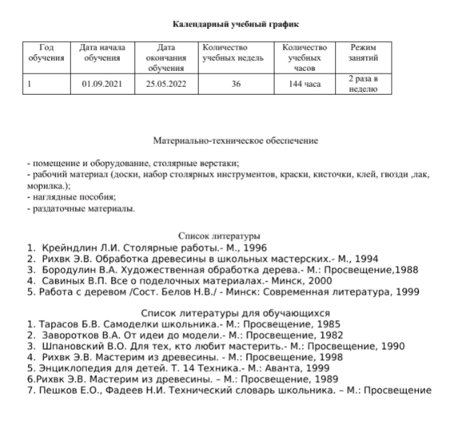
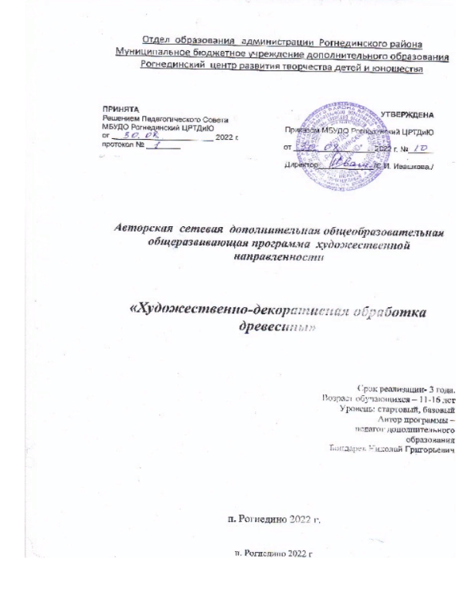
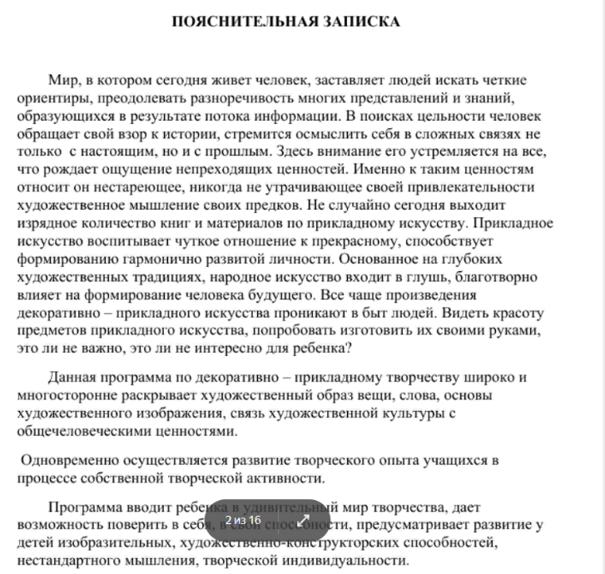
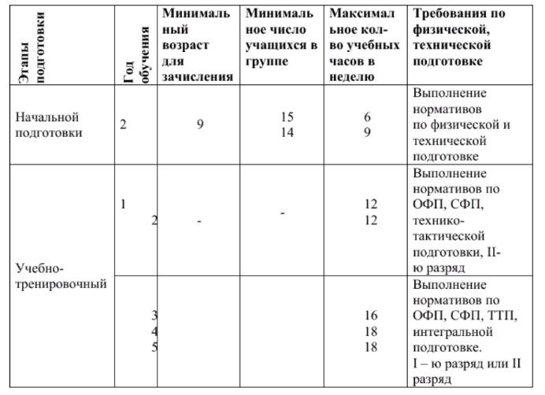
ния
ОФОРМЛЕНИЕ ПРОГРАММЫ
08.12.2022 г.
Notes:
1 слайд

